Slide 1
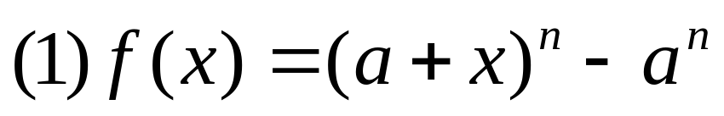
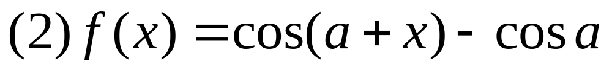
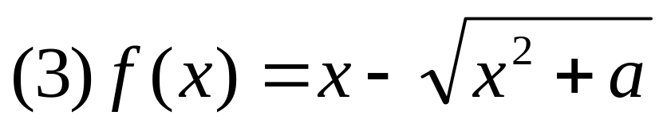
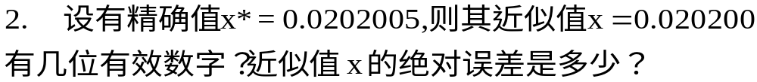
下周上课前提交！
作业 #1
1. 阅读绪论并给出计算如下函数的可靠数值计算方法，
使其尽量达到更好的精度。
其中，(１)、(２)中x很靠近０且a>0； (３)中x>>a

Slide 2
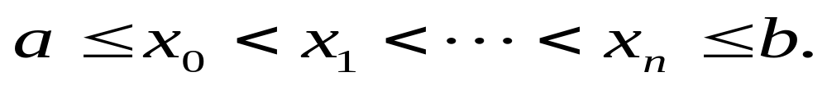
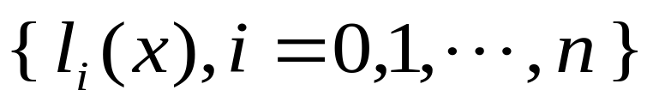



，
。
3. 设有插值节点
证明与这些节点相应的Lagrange插值基函数
是线性无关的。
4.利用插值数据(-1.0,0.0),(1.0,1.0),(4.0,2.0),(5.0,4.0)，构造出 三次Lagrange插值多项式
，并计算

